Slide 1




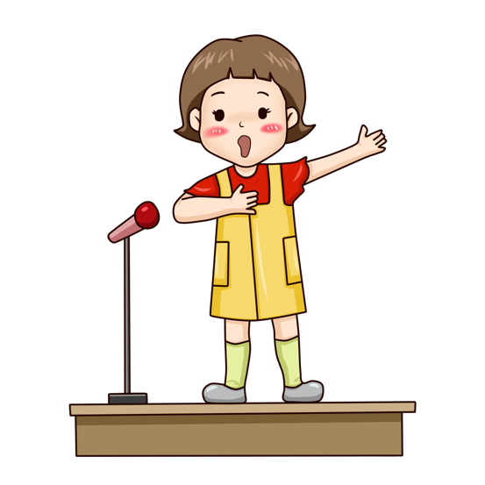

BY YUSHEN
Tiếng việt 2
Tiếng việt 2
ÔN TẬP
ÔN TẬP
(Tiết 3, 4)

Slide 2


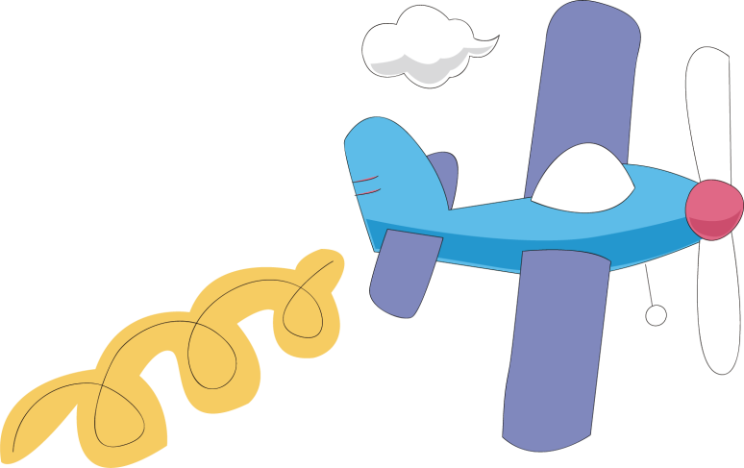
Khởi động

Slide 3

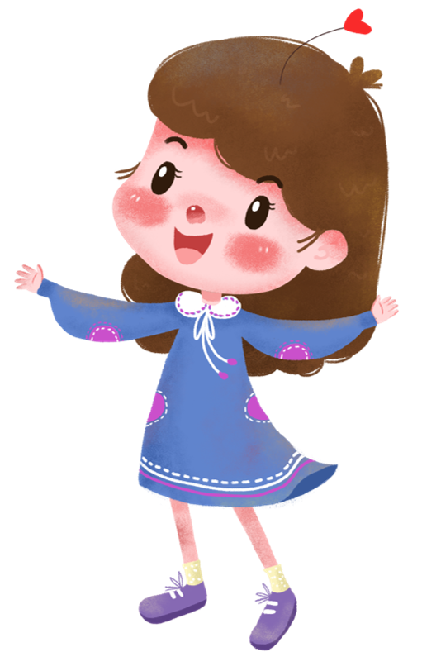

Đã bao giờ bạn bị lạc gia đình, ba mẹ chưa?

Slide 4
Khi bị lạc ai đã giúp đỡ em và giúp đỡ như thế nào?

Slide 5
BY YUSHEN
Tiếng việt 2
Tiếng việt 2
ÔN TẬP
ÔN TẬP
(Tiết 3, 4)

Slide 6
3. Đọc bài thơ dưới đây và trả lời câu hỏi.
Cánh cam lạc mẹ
Cánh cam đi lạc mẹ
Gió xô vào vườn hoang
Giữa bao nhiêu gai góc
Lũ ve sầu kêu ran.
Bọ dừa dừng nấu cơm
Cào cào ngưng giã gạo
Xén tôi thôi cắt áo
Đều bảo nhau đi tìm.
Chiều nhạt nắng trắng sương
Trời rộng xanh như bể
Tiếng cánh cam gọi mẹ
Khản đặc trên lối mòn.
Khu vườn hoang lặng im
Bỗng râm ran khắp lối
Có điều ai cũng nói
Cánh cam về nhà tôi.
(Ngân Vịnh)

Slide 7

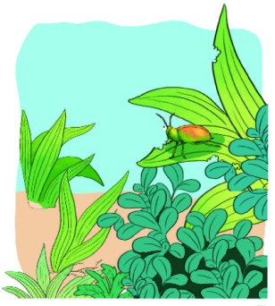
a. Chuyện gì xảy ra với cánh cam?
Cánh cam bị lạc mẹ, bị gió xô vào vườn hoang đầy gai góc.

Slide 8

b. Những ai đã quan tâm, giúp đỡ cánh cam?
Bọ dừa, cào cào, xén tóc đã quan tâm, giúp đỡ cánh cam.

Slide 9
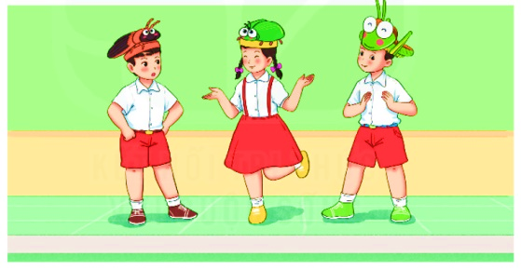
c. Họ đã làm gì và nói gì để an ủi cánh cam?
Họ nghe tiếng cánh cam khóc, vội dừng công việc đi tìm cánh cam và mời cánh cam về nhà mình.

Slide 10
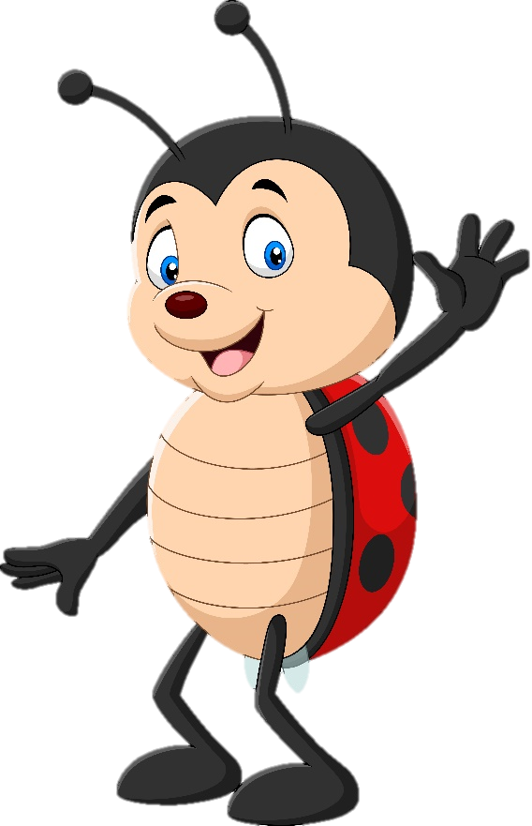
Các em hãy nhớ
Các em hãy nhớ
Trong cuộc sống ai cũng có lúc gặp khó khăn, chúng ta phải biết bình tĩnh để tìm ra cách giải quyết hiệu quả nhất. Mỗi con người cần có tấm lòng nhân hậu, giúp đỡ người khác khi gặp khó khăn.

Slide 11
4. Nói và đáp lời trong các tình huống sau.
An ủi, động viên bạn khi bị mệt.
Mời bạn đọc một cuốn truyện hay.
Đề nghị bạn hát một bài trước lớp.

Slide 12
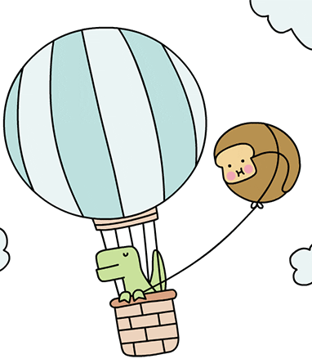
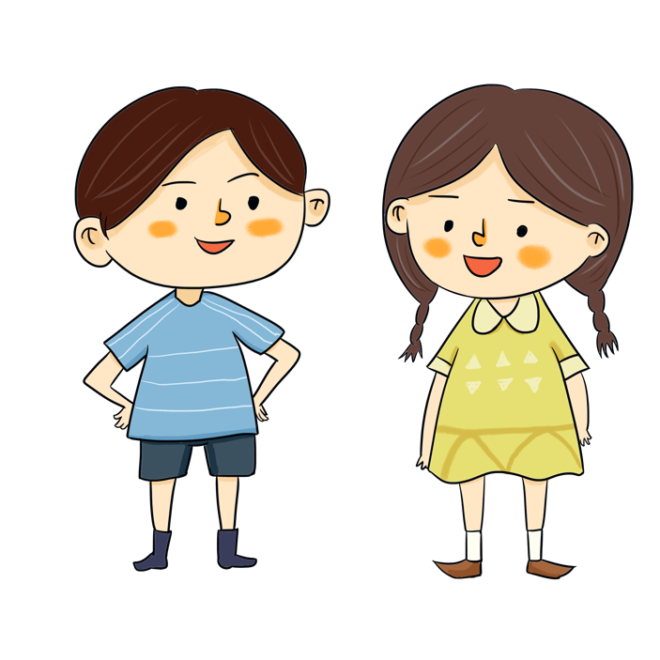
Thảo luận nhóm 2

Slide 13
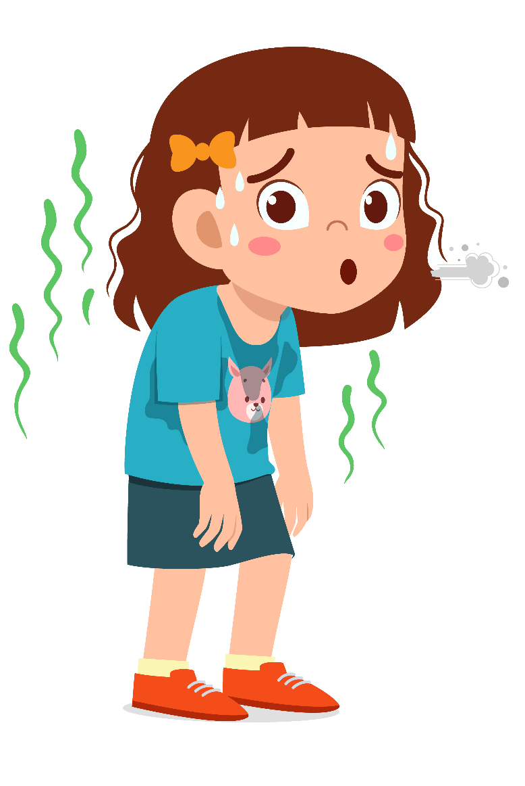
a. An ủi, động viên bạn khi bị mệt.
- Bạn có mệt lắm không? Tớ nói với cô giáo đưa bạn xuống phòng y tế nhé.
- Mình lấy nước cho bạn uống nhé! Mình nhờ cô giáo gọi điện cho mẹ bạn nhé!
- Bạn mệt lắm hả ? Mình có thể giúp bạn điều gì ?

Slide 14

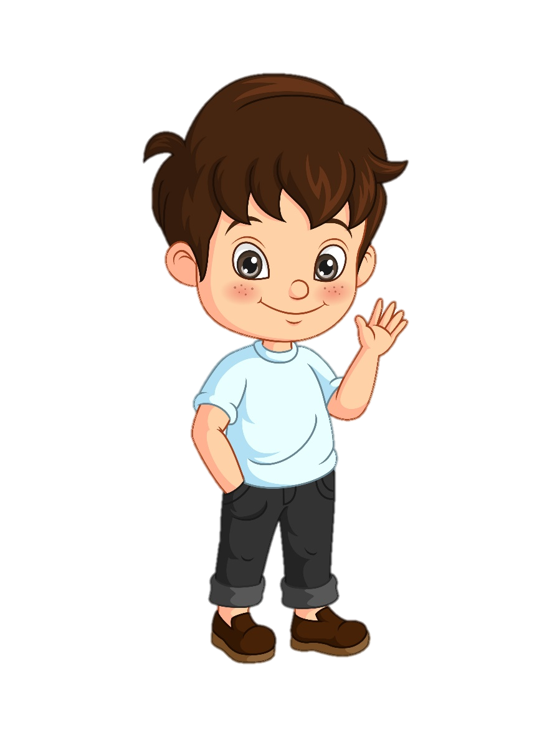
b. Mời bạn đọc một cuốn truyện hay.
- Cuốn truyện này rất hay, bạn đọc đi, thế nào bạn cũng thích.
- Truyện này hay lắm bạn ạ, bạn đọc sẽ mê luôn.
- Mình có truyện này thú vị lắm, bạn đọc đi nhé.

Slide 15
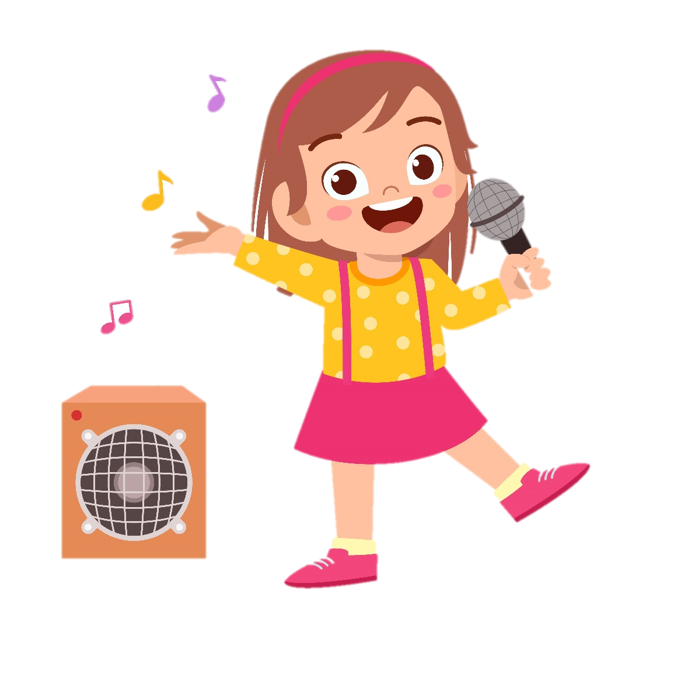
c. Đề nghị bạn hát một bài trước lớp.
- Bạn có giọng hát hay, hát tặng chúng tớ một bài nhé!
- Bạn hát rất hay! Bạn hát tặng cả lớp một bài nào.
- Cả lớp rất thích nghe giọng ca của bạn, bạn hát tặng chúng tớ một ca khúc nhé!

Slide 16
5. Tìm trong bài Cánh cam lạc mẹ từ ngữ chỉ hoạt động của mỗi con vật (theo mẫu).
Con vật | Từ ngữ chỉ hoạt động
M. ve sầu | kêu ran
Cánh cam
đi lạc, gọi mẹ
Bọ dừa
dừng nấu cơm
Cào cào
ngưng giã gạo
Xén tóc
thôi cắt áo

Slide 17
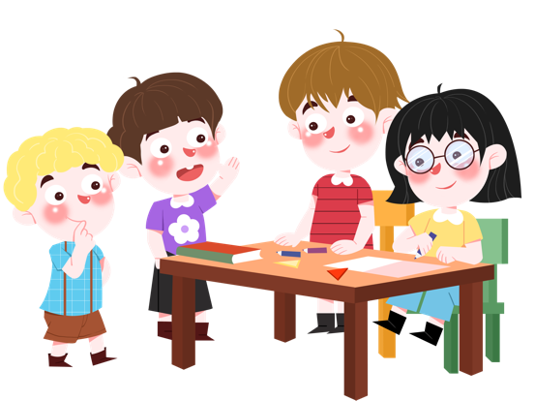

Chúc các em
học tốt !

